Slide 1

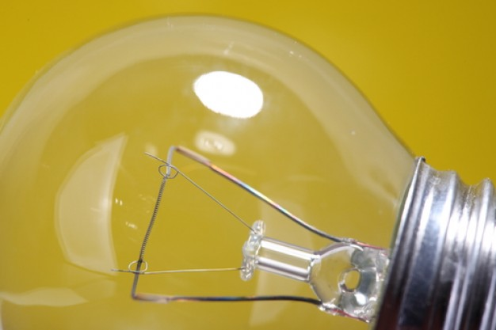
A D O T E C 2 0 1 4
ELECTRICIDAD BÁSICA
M.E.B.
Unidad 2 - PPT N° 3
Fuerza.
Energía.
Trabajo.
Potencia.

Slide 2
A D O T E C 2 0 1 4
ELECTRICIDAD BÁSICA
En electricidad, igual que en otras ciencias,
trabajo, energía y potencias
son conceptos esenciales.
Para comprender lo que es un trabajo mecánico o simplemente trabajo tenemos que conocer lo que es una fuerza.

Slide 3
A D O T E C 2 0 1 4
ELECTRICIDAD BÁSICA
Fuerza.

Slide 4
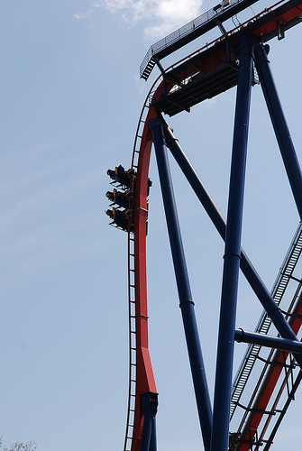
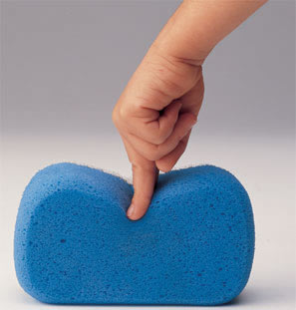
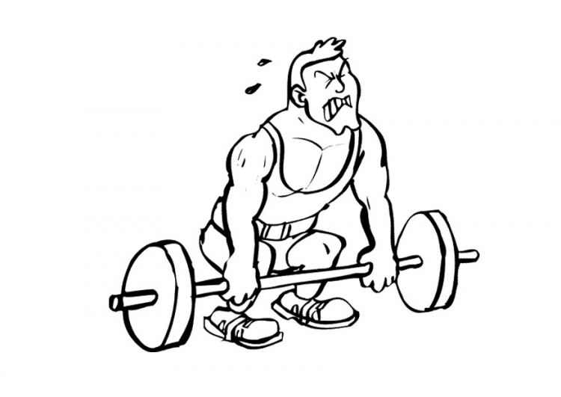
A D O T E C 2 0 1 4
ELECTRICIDAD BÁSICA
Fuerza:
Es la acción que un cuerpo ejerce sobre otro, produciendo en él un cambio de velocidad o una deformación.
Los cuerpos no poseen fuerza sino que la ejercen o se le es ejercida.

Slide 5
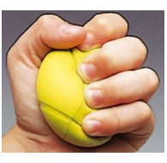
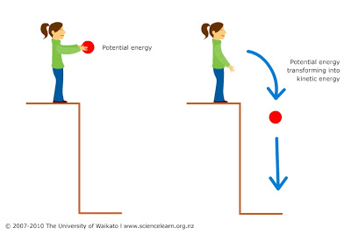
A D O T E C 2 0 1 4
ELECTRICIDAD BÁSICA
Fuerza mecánica:
Cuando se aplica una fuerza a un cuerpo que le produce un desplazamiento, un cambio de velocidad o de forma, se dice que la fuerza es una fuerza mecánica.
Por ejemplo:
Al soltar la pelota, ésta se desplaza por efecto de la fuerza que le ejerce la tierra y cambia su velocidad.
Otro ejemplo de fuerza mecánica es la que se ejerce en apretar una pelota y aplastarla, cambiando su forma.

Slide 6

A D O T E C 2 0 1 4
ELECTRICIDAD BÁSICA
¿Son las fuerzas mecánicas las únicas fuerzas que existen?
Respuesta:
No, las fuerzas mecánicas son fuerzas muy comunes que tienen lugar en la vida cotidiana, pero hay muchas otras fuerzas en la naturaleza. ¿Qué otras fuerzas conoces?
Algunos ejemplos de fuerzas básicas son las fuerzas eléctricas y magnéticas, que explican todas las interacciones más comunes de los cuerpos. Además hay fuerzas que ocurren por variaciones térmicas (dilataciones, explosiones) fuerzas químicas, etc.

Slide 7
A D O T E C 2 0 1 4
ELECTRICIDAD BÁSICA
¿Qué tienen en común y en qué se diferencian la fuerza de gravedad y la fuerza eléctrica?
Fuerza de gravedad
Fuerza eléctrica
La fuerza de gravedad ocurre entre cuerpos o partículas dotadas de masa.
La fuerza eléctrica ocurre entre cuerpos o partículas dotadas de carga eléctrica.
La masa es siempre positiva.
La carga puede ser positiva (+) o negativa (-).
La fuerza de gravedad es siempre atractiva.
La fuerza eléctrica puede ser atractiva o repulsiva.
La intensidad de estas dos fuerzas
disminuyen con la distancia.

Slide 8
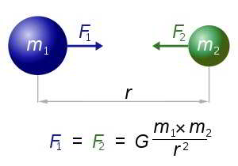
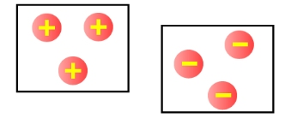
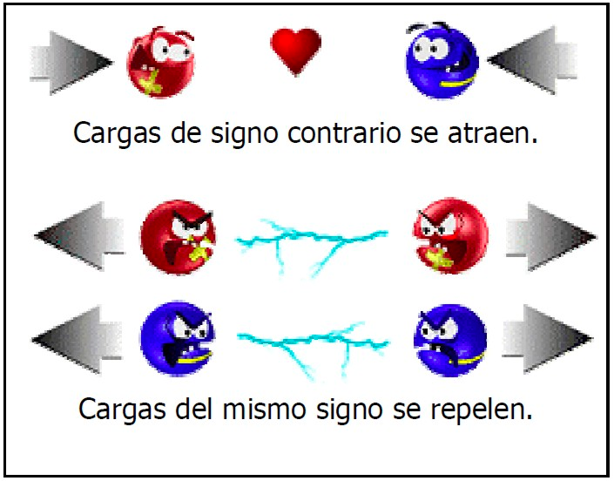
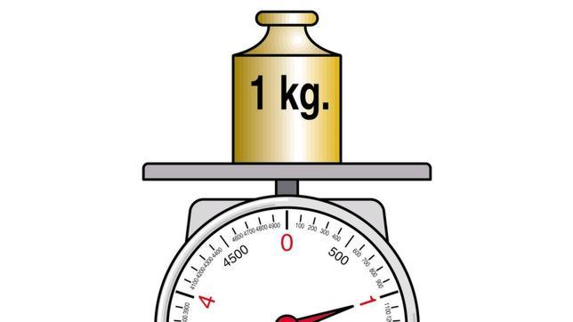
A D O T E C 2 0 1 4
ELECTRICIDAD BÁSICA
¿Qué tienen en común y en qué se diferencian la fuerza de gravedad y la fuerza eléctrica?
Fuerza de gravedad
Fuerza eléctrica

Slide 9

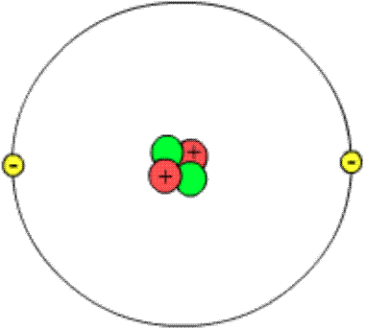
ELECTRICIDAD BÁSICA
Las cargas eléctricas.
Las cargas positivas son los protones. Se encuentran en los núcleos de los átomos.
Las cargas negativas que participan de los fenómenos eléctricos son los electrones.
¿Por qué sólo se habla de los electrones en electricidad?
Los protones como los electrones participan de los fenómenos eléctricos, sin embargo, los electrones son mucho más livianos y mucho más móviles que los protones y reaccionan fácilmente a las fuerzas eléctricas.
Los electrones se pueden desplazar fácilmente en los metales y de esa forma se producen corrientes eléctricas.

Slide 10

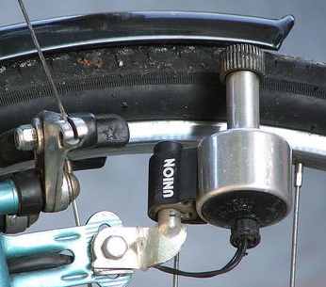
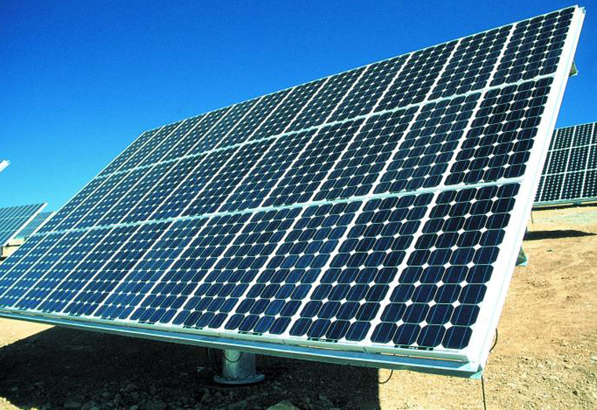
ELECTRICIDAD BÁSICA
La fuerza eléctrica y las fuentes de poder.
En electricidad, una fuente de poder es un dispositivo que logra separar cargas negativas y positivas a través de algún tipo de fuerza química, magnética o lumínica que se llama fuerza electromotriz.
¿Puedes nombrar fuentes de poder según su fuerza electromotriz?
¿Fuerza electromotriz química?
Pilas y baterías.
¿Fuerza electromotriz magnéticas?
Alternador, dinamo.
¿Fuerza electromotriz lumínica?
Celdas fotovoltaicas.

Slide 11
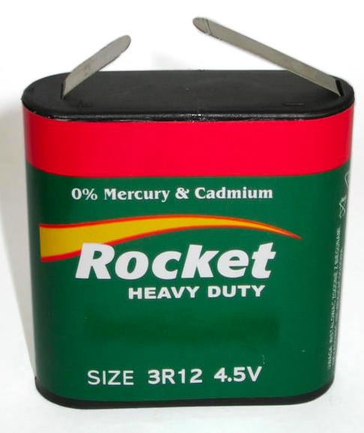
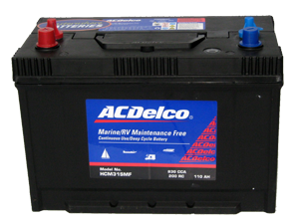
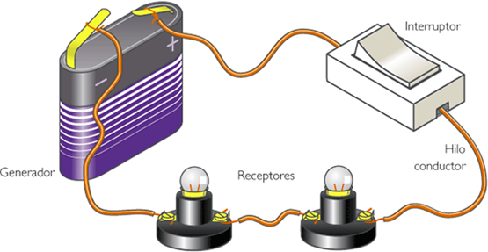
ELECTRICIDAD BÁSICA
La fuerza eléctrica y las fuentes de poder.
Una fuente de poder siempre tiene dos terminales o polos:
• un polo positivo donde almacena cargas positivas y
• un polo negativo donde almacena cargas negativas.
+
-
¿Puede usted reconocer los polos positivos y negativos de estas fuentes de poder?
La fuerza eléctrica de atracción y de repulsión hace que las cargas negativas (los electrones) traten de huir del polo negativo e ir hacia el polo positive.
+
-
Cuando encuentran un camino, como por ejemplo un circuito eléctrico, lo hacen y producen una corriente eléctrica.

Slide 12
A D O T E C 2 0 1 4
ELECTRICIDAD BÁSICA
Trabajo.

Slide 13
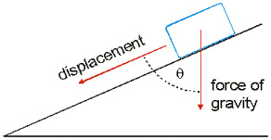

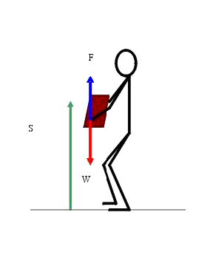
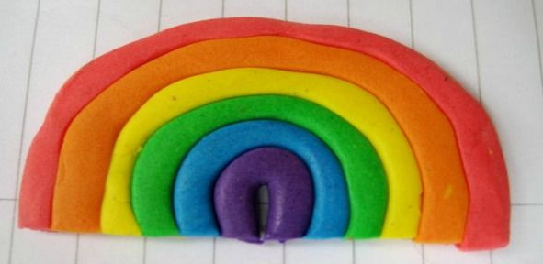
A D O T E C 2 0 1 4
ELECTRICIDAD BÁSICA
Trabajo:
Se dice que una fuerza realiza un trabajo cuando altera el estado de movimiento o la forma de un cuerpo.

Slide 14
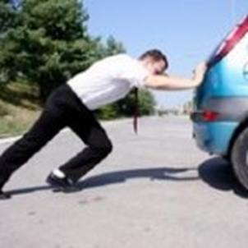
A D O T E C 2 0 1 4
ELECTRICIDAD BÁSICA
El trabajo se calcula multiplicando la fuerza aplicada (F) por el dezplazamiento (d) que produce:
W = F x d
El trabajo se designa por la letra “W” como “Work” en inglés.
Este hombre aplica una fuerza al auto.
Se desplaza el auto?
Fuerza
Desplazamiento
Sólo si el auto se desplaza, el hombre realiza un Trabajo
Notes:
NUEVO!!!

Slide 15
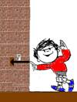
A D O T E C 2 0 1 4
ELECTRICIDAD BÁSICA
El dibujo muestra un alumno tratando de mover una muralla.
El trabajo que él está realizando es cero aunque haga una fuerza.
¿Por qué?
Respuesta:
Porque la muralla no se desplaza ni se ha deformado. No ha habido ningún cambio que permanezca. No hay variación de energía.

Slide 16
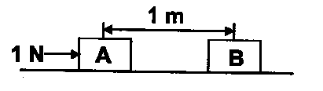
A D O T E C 2 0 1 4
ELECTRICIDAD BÁSICA
¿En qué unidad se mide el trabajo?
El trabajo se mide en Joule (Símbolo: “J”) por el nombre del Sr. James Prescott Joule.
¿Qué cantidad representa 1 Joule de trabajo?
1 Joule de trabajo significa que se aplicó una fuerza de 1 Newton para desplazar el cuerpo 1 metro.
1 J = 1 N x 1 m
1 Joule = 1 Newton x 1 metro
Notes:
NUEVO!!!

Slide 17
A D O T E C 2 0 1 4
ELECTRICIDAD BÁSICA
¿Existe también el trabajo eléctrico?
Respuesta: Sí, cualquier fuerza puede generar trabajo, también la fuerza eléctrica.
¿Qué fuerza produce el trabajo para que las cargas eléctricas se desplacen dentro de un conductor?
Respuesta: La fuerza eléctrica es la fuerza que realiza el trabajo para que las cargas se desplacen en un conductor.
La fuerza eléctrica se genera por la interacción entre cargas eléctricas.

Slide 18
ELECTRICIDAD BÁSICA
Las fuentes de poder y potencial eléctrico.
En una fuente de poder, el trabajo que realiza la fuerza electromotriz para colocar las cargas eléctricas en el terminal que corresponde se llama el potencial eléctrico.
Diferencia de Potencial
Potencial alto
El terminal positivo (cátodo) tendrá un potencial alto.
Potencial bajo
El terminal negativo (ánodo) tendrá un potencial bajo.
Entre los dos terminales, la fuerza electromotriz produce una diferencia de potencial o voltaje.

Slide 19
ELECTRICIDAD BÁSICA
Las fuentes de poder y potencial eléctrico.
Las cargas positivas (protones) se desplazan del terminal de potencial alto (+) al terminal de potencial bajo (-)
+
-
Las cargas negativas (electrones) se desplazan del terminal de potencial bajo (-) al terminal de potencial alto (+)
Por convención, se afirma que la corriente eléctrica se desplaza del polo positivo al polo negativo a pesar de que en la realidad, son las cargas negativas (electrones) que se mueven en el sentido opuesto.

Slide 20
A D O T E C 2 0 1 4
ELECTRICIDAD BÁSICA
Diferencia de Potencial.
Cuando dos puntos que tienen una diferencia de potencial entre ellos se unen con un conductor, se producirá un flujo de cargas negativas (electrones) estableciendo una corriente eléctrica entre estos puntos.
Potencial alto
Corriente eléctrica
+ + + + + + + + + + + +
- - - - - - - - - - - - - - - -
+ + + +-+ + + +-+ +-+ +
- - - - - - - - - -
Diferencia de Potencial
-
-
-
-
Potencial bajo
Las cargas negativas se moverán del punto de potencial más bajo donde éstas se encuentran almacenadas hacia el punto de potencial más alto donde se encuentran las cargas positivas.

Slide 21
A D O T E C 2 0 1 4
ELECTRICIDAD BÁSICA
Diferencia de Potencial.
De esta forma, el polo negativo se vaciará de sus cargas negativas y en el polo positivo, se juntarán cargas positivas y negativas que anularán sus fuerzas eléctricas y quedará el polo neutro.
En ausencia de una fuente externa, esta corriente cesará cuando
ambos puntos igualen su potencial eléctrico.
Diferencia de Potencial = 0
Corriente eléctrica
+-+-+-+-+-+-+-+-+-+-+-
+ + + +-+ + + +-+ +-+ +
- - - - - - - - - -
-
-
-
-
Fuerza Electromotriz
Carga neutra
“+” = “-”
Carga neutra
-
-
-
-

Slide 22
A D O T E C 2 0 1 4
ELECTRICIDAD BÁSICA
Energía.

Slide 23
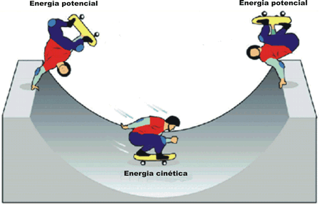
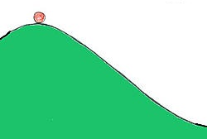
A D O T E C 2 0 1 4
ELECTRICIDAD BÁSICA
Energía.
La energía es la capacidad que tienen los cuerpos para realizar un trabajo.
Un cuerpo en movimiento tiene una clase de energía que se llama energía cinética.
También según su posición, puede tener el potencial para realizar un trabajo.
¿Qué trabajo puede realizar esta pelota?
R: Rodando abajo de la colina, la pelota puede realizar un trabajo como por ejemplo, empujar a otro objeto.
Se dice que la pelota tiene energía potencial. La energía potencial puede ser gravitatoria, elástica, eléctrica, química, etc.

Slide 24
A D O T E C 2 0 1 4
ELECTRICIDAD BÁSICA
Energía, fuerza y trabajo son conceptos que están íntimamente ligados.
Complete con estas palabras el texto siguiente:
fuerza
energía
trabajo
trabajo
fuerza
El que resulta al aplicar una sobre un cuerpo hace que varíe la del cuerpo.
energía
La energía se designa con la letra “E”.

Slide 25
ELECTRICIDAD BÁSICA
El dibujo muestra una niña que suelta un balón desde una cierta altura.
Al soltar el balón, éste se desplaza hacia abajo con velocidad creciente. Hay un cambio que continúa ocurriendo mientras la pelota se desplaza.
¿Qué ocurre?
R: Al soltar la pelota, ésta se desplaza por efecto de la fuerza de gravedad que le ejerce la tierra y cambia su velocidad.
La fuerza de gravedad produce un trabajo sobre la pelota. Este trabajo cambia la energía de la pelota.

Slide 26
ELECTRICIDAD BÁSICA
¿Por qué se afirma que cambia su energía?
Respuesta:
Su energía cambia porque:
Cambiando la altura de la pelota,
➔Cambia la energía potencial de la pelota.
Cambiando también la velocidad de la pelota,
➔Cambia la energía cinética de la pelota.
Al disminuir su altura, disminuye su energía potencial (la que tiene en virtud de su altura) convirtiéndose en energía cinética (la que adquiere en virtud de su velocidad).
La energía potencial se transforma en energía cinética.

Slide 27
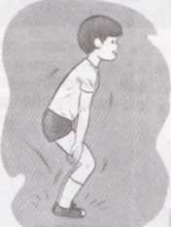
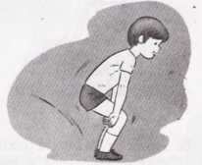
A D O T E C 2 0 1 4
ELECTRICIDAD BÁSICA
¿Es lo mismo trabajo y energía?
¡No! Energía y trabajo no son lo mismo.
Trabajo (W)
Energía (E)
El trabajo es producido por la aplicación de una fuerza.
La energía es una característica de un cuerpo. El cuerpo posee tal energía
El trabajo puede ser positivo o negativo.
Es negativo si el desplazamiento se realiza en sentido opuesto a la fuerza como ocurre al amortiguar un salto.
La energía es positiva.
El trabajo puede producir un cambio de la energía de un cuerpo.
Trabajo y Energía se miden en la misma magnitud: el Joule.

Slide 28
A D O T E C 2 0 1 4
ELECTRICIDAD BÁSICA
Potencia.

Slide 29
A D O T E C 2 0 1 4
ELECTRICIDAD BÁSICA
La potencia.
La cantidad de trabajo que se realiza o la cantidad de energía que se requiere para realizar una actividad son magnitudes muy importantes. Se expresan en Joule.
Sin embargo, en algunos casos, es también importante considerar en cuánto tiempo esta energie será empleada.
Cuando se considera la energía empleada en un tiempo específico, se habla de potencia.

Slide 30
La potencia es la cantidad de trabajo o variación de energía realizado en un tiempo determinado.
Si se produce más trabajo en el mismo tiempo habrá mayor potencia.
A D O T E C 2 0 1 4
ELECTRICIDAD BÁSICA
Potencia.

Slide 31
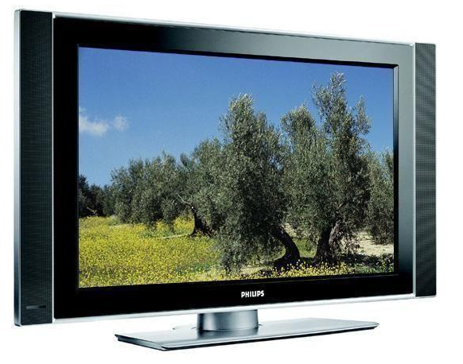
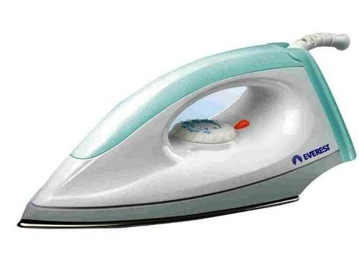
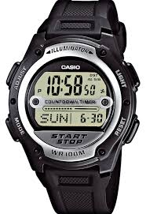
A D O T E C 2 0 1 4
ELECTRICIDAD BÁSICA
De los siguientes equipos ¿Cuál es el que requiere mayor potencia?
¿Cuál es el que requiere menor potencia?
1500 W
0,01 mW
400 W
La Potencia Eléctrica se representa con el símbolo “P” ,
su unidad es el Watt y su símbolo “W”.

Slide 32
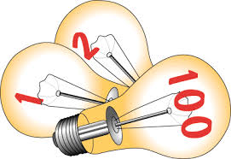
A D O T E C 2 0 1 4
ELECTRICIDAD BÁSICA
Una aplicación de la potencia eléctrica:
Si usted quiere comprar una ampolleta que ilumine más ¿Elegiría una de 25 Watt o una de 80 Watt? ¿Por qué?

Slide 33
A D O T E C 2 0 1 4
ELECTRICIDAD BÁSICA
Respuesta:
Compraría la de 80 Watt.
Mientras más watt tenga, más energía eléctrica convierte en energía luminosa en el tiempo, o sea, tendrá mayor potencia para hacer el cambio de una energía a otra.
La ampolleta de 25 watt tiene menor potencia, es decir, convierte menor cantidad de energía eléctrica en energía luminosa en el tiempo.

Slide 34
A D O T E C 2 0 1 4
ELECTRICIDAD BÁSICA
Potencia:
Matemáticamente se puede calcular la potencia como el cociente entre el trabajo realizado (W) y el tiempo tardado en realizarlo (T):
P = W
T
W
W = Trabajo realizado medido en Joule.
T = Tiempo que tomó hacer el trabajo medido en segundos.
P
T
También, la potencia se calcula como el cociente entre el la energía gastada y el tiempo tardado en hacerlo (T):
P = E
T
E
E = Energía gastada medida en Joule.
P
T
La potencia se mide en Watt (W).

Slide 35
A D O T E C 2 0 1 4
ELECTRICIDAD BÁSICA
¿Qué significa 1 watt de potencia?
Una potencia de 1 watt significa que se realiza un trabajo de 1 Joule en un tiempo de 1 segundo.
1 W = 1 J / 1 s
1 watt = 1 Joule / 1 segundo
También se puede decir que un watt de potencia significa que se necesita una fuerza de 1 Newton para desplazar un cuerpo 1 metro demorando 1 segundo.
en 1 segundo
1 W = 1 N x 1 m / 1 s
1 watt = 1 Newton x 1 metro / 1 segundo

Slide 36
A D O T E C 2 0 1 4
ELECTRICIDAD BÁSICA
Potencia eléctrica:
En electricidad, la fuerza que empuja a los electrones es producida por una diferencia de potencial o el voltaje.
El desplazamiento de los electrones en un tiempo definido equivale a una intensidad de corriente.
De esta forma, la potencia eléctrica corresponde a multiplicar un voltaje por una intensidad de corriente.
P = V x I
V = Voltaje medido en Volt.
I = Intensidad medido en Amperes.
La potencia P se mide en watt.
P
V
I
1 W = 1 V x 1 A
1 watt = 1 volt x 1 ampere

Slide 37
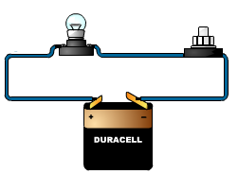
A D O T E C 2 0 1 4
ELECTRICIDAD BÁSICA
Ejercicio 1:
El circuito de la figura se compone de una batería conectada a una ampolleta y un pulsador.
¿Cuál es la potencia que desarrolla este circuito cuando se presiona el pulsador?
La ampolleta tiene una resistencia de 6 Ω
1º. Necesitamos determinar la intensidad de corriente en el circuito. ¿Qué ley nos permite conocerla?
La ley de Ohm nos permite calcular la intensidad de corriente conociendo la diferencia de potencial de la fuente de poder y la resistencia de la ampolleta.
V = R x I ➔ I = V / R
La batería tiene una diferencia de potencial de 4,5 V
Así podemos calcular la intensidad de corriente eléctrica:
I = 4,5 V / 6 Ω ➔ I = 0,75 A.

Slide 38
A D O T E C 2 0 1 4
ELECTRICIDAD BÁSICA
Ejercicio 1:
¿Cuál es la potencia que desarrolla este circuito cuando se presiona el pulsador?
La ampolleta tiene una resistencia de 6 Ω
2º. Con la intensidad de la corriente eléctrica y el voltaje de la fuente de poder, podemos calcular la potencia que desarrolla la fuente cuando se cierra el circuito.
P = V x I
V = 4,5 V ; I = 0,75 A
P = 4,5 V x 0,75 A = 3,375 W
La batería tiene una diferencia de potencial de 4,5 V
La potencia del circuito es de 3,375 watt.

Slide 39
A D O T E C 2 0 1 4
ELECTRICIDAD BÁSICA
Ejercicio 2:
¿Cuánta energía debe proporcionar la batería si se presiona el pulsador durante 40 segundos?
La ampolleta tiene una resistencia de 6 Ω
Conociendo la potencia del circuito, la energía que entrega la fuente de poder durante 40 segundo se calcula como:
P = E / T ➔ E = P x T
P = 3,375 W ; T = 40 S
La batería tiene una diferencia de potencial de 4,5 V
E = 3,375 W x 40 s = 135 J
La energía que se requiere para alimentar este circuito durante 40 segundos es de 135 Jouls.

Slide 40
A D O T E C 2 0 1 4
ELECTRICIDAD BÁSICA
Conociendo la potencia de los siguiente equipos ¿Cuánta energía estimaría usted que consumen durante un día?
1500 W
0,01 mW
400 W
Para determinar el consumo de cada equipo, necesitamos conocer durante cuánto tiempo se utilizan:
Supongamos que el televisor se usa sólo en la noche durante 4 horas o sea 14.400 segundos.
Supongamos que la plancha se usa poco: 15 minutos o sea 900 segundos.
El reloj funciona todo el tiempo : 24 horas o sea 86.400 segundos.

Slide 41
A D O T E C 2 0 1 4
ELECTRICIDAD BÁSICA
Conociendo la potencia de los siguiente equipos ¿Cuánta energía estimaría usted que consumen durante un día?
P = 1500 W
T = 900 s
P = 0,01 mW
T = 86.400 s
P = 400 W
T = 14.400 s
El consumo de energía de cada equipo durante un día es de:
P = E / T ➔ E = P x T
E =
1500 W x 900 s = 1.350.000 J
E =
0,01 mW x 86.400 s = 0,864 J
E =
400 W x 14.400 s = 5.760.000 J

Slide 42
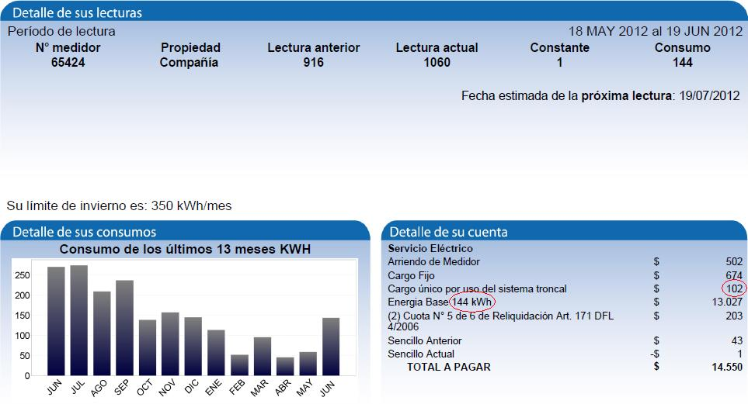
A D O T E C 2 0 1 4
ELECTRICIDAD BÁSICA
La cuenta de luz:
¿Con qué magnitud se mide el consumo eléctrico de un hogar?
¿Fuerza?
¿Energía?
¿Potencia?
¿Trabajo?
Para facturar, la empresa de electricidad requiere saber cuánta energía se consumió durante el mes ➔ La energía se mide en Jouls.
Sin embargo, el Joule no es muy cómodo a manejar pues representa una cantidad de energía muy pequeña.
En su lugar, la compañía de electricidad utiliza una unidad más amigable que es el kWh “kilo-Watt-hora”.

Slide 43
A D O T E C 2 0 1 4
ELECTRICIDAD BÁSICA
¿Cómo se calcula el kilo Watt hora?
El kWh “kilo-Watt-hora”.
Se obtiene multiplicando la potencia utilizada por el tiempo en hora: kW x h
Como la energía se calcula por: E = P x T
1 k W h
= 1000 x 1 W x 3600 s
= 3.600.000 J

Slide 44
A D O T E C 2 0 1 4
ELECTRICIDAD BÁSICA
Conociendo la potencia de los siguiente equipos ¿Cuánta energía estimaría usted que consumen durante un día en unidad de kWh?
P = 1500 W = 1,5 kW
T = 15 min = 0,25 horas
P = 400 W = 0,4 kW
T = 4 horas
El consumo de energía de cada equipo durante un día es de:
E = 1,5 kW x 0,25 h
E = 0,375 kWh
E = 0,4 kW x 4 h
E = 1,6 kWh
Como se puede ver, si bien el Joule y el kilo-Watt-hora representan ambos valores de energía, en el ámbito técnico, es el kWh que se utiliza.

Slide 45

A D O T E C 2 0 1 4
ELECTRICIDAD BÁSICA
¿Qué significa que en una cuenta de electricidad aparezca
como consumo 300kWh?
300 kWh equivale a la energía eléctrica consumida durante un mes. Es determinada por un medidor.
Esta energía es producto de la suma de la potencia de todos los dispositivos eléctricos utilizados en un determinado tiempo (horas) en ese período.
La energía eléctrica en un hogar puede ser transformada por ejemplo en:
luz (ampolletas),
calor (estufa, horno) o
energía mecánica (motor, licuadora).
45

Slide 46
A D O T E C 2 0 1 4
ELECTRICIDAD BÁSICA
Ejercicio 1:
¿Qué potencia eléctrica desarrolla un motor eléctrico, sometido a una diferencia de potencial o voltaje de 12V, por el que circula una intensidad de corriente de 6A?
Datos:
I = 6A V= 12V P= ?
Desarrollo:
Utilizamos la fórmula:
P= V x I
reemplazamos los valores:
P= 12V x 6A = 72W
Respuesta: El motor gasta una potencia de 72 Watt.

Slide 47
A D O T E C 2 0 1 4
ELECTRICIDAD BÁSICA
Ejercicio 2:
¿Cuál será la potencia o consumo en watt de una ampolleta conectada a una fuente de energía eléctrica de 3 volt, si la corriente que circula por el circuito de la ampolleta es de 0,45 ampere?
Datos:
I= 0,45 A ; V=3 V
Desarrollo:
Se calcula la potencia con la fórmula : P = V x I
P = 3 V x 0,45 A
P = 1,35 W
Respuesta: La potencia de consumo
de la ampolleta será de 1,35 W.

Slide 48
A D O T E C 2 0 1 4
ELECTRICIDAD BÁSICA
Ejercicio 3:
¿Cuánta energía consume un ventilador eléctrico por el cual circula una corriente de 7 amperes de una fuente de alimentación de 9 Volts durante dos horas?
Datos:
I = 7 A V = 9 V T = 2 h W = ?
Desarrollo:
La energía eléctrica que consume el ventilador se calcula con la relación: E = P x T ,
pero desconocemos la potencia P
Calculamos P = V x I
P = 9 V x 7 A = 63 W
Ahora calculamos la energía utilizada en dos horas:
W = 63 W x 2 h = 126 Wh = 0,126 kWh
Respuesta: el ventilador en una hora gasta la energía de 0,126 kWh.

Slide 49
A D O T E C 2 0 1 4
ELECTRICIDAD BÁSICA
Resumen:
Potencia (P) | Es la cantidad de trabajo realizado en un cierto tiempo y es equivalente a la energía que se requiere para realizar este trabajo. | Watt (W)
Fuerza (F) | La acción que ejercen los cuerpos que produce deformación o cambio de velocidad. | Newton (N)
Trabajo (W) | Efecto que resulta al aplicar una fuerza sobre un cuerpo, que hace que varíe la energía del cuerpo. | Joule (J)
Energía (E) | La capacidad que tienen los cuerpos para realizar un trabajo, y es lo que requieren todos los cuerpos para realizar un trabajo. | Joule (J) Watthora (Wh) Kilo-Watt-hora (kWh)

Slide 50
A D O T E C 2 0 1 4
ELECTRICIDAD BÁSICA
Intensidad (I) | Cantidad de electrones que se desplazan en un período de tiempo. | Ampere (A)
Tensión, voltaje (V) o diferencia de potencial | El fenómeno que impulsa el movimiento de electrones. | Volt (V)
Resistencia (R) | Oposición al desplazamiento de los electrones en un conductor o en un circuito. | Ohm (Ω)

Slide 51
A D O T E C 2 0 1 4
ELECTRICIDAD BÁSICA
FIN DE LA PRESENTACION.
PPT N°3

